Slide 1
Curso E-learning Los signos de puntuación
Yoliberth Camacho Sánchez
Profa. Laylannie torres gonzález
Etel 600
9 de noviembre de 2014

Slide 2
Plataforma Educativa

Slide 3
Estructura del Curso

Slide 4
Introducción

Slide 5
Voki

Slide 6
Descripción del Curso

Slide 7
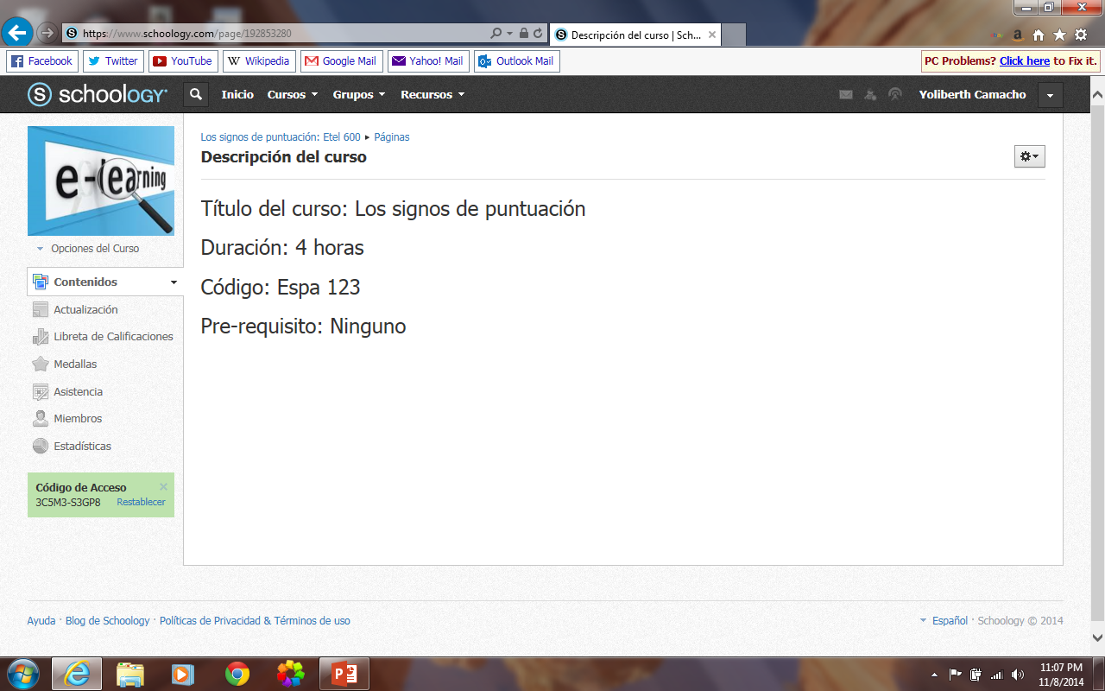

Slide 8
Objetivos Generales

Slide 9
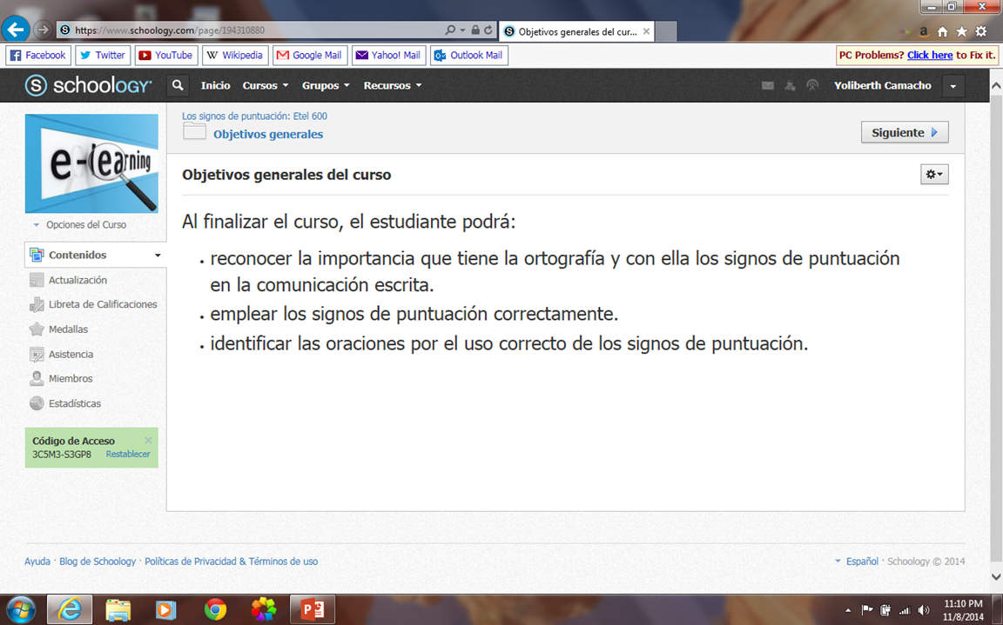

Slide 10
Definición de Ortografía

Slide 11
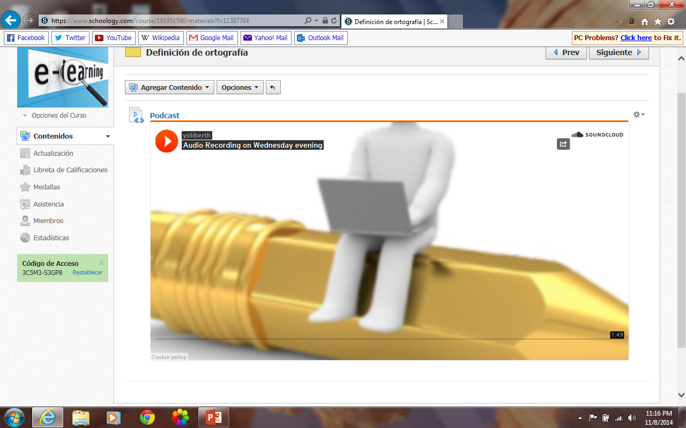

Slide 12
Módulos

Slide 13
El Punto

Slide 14
Objetivos Específicos

Slide 15
Teoría

Slide 16
Ejercicio de Práctica

Slide 17
Prueba Corta

Slide 18
La Coma

Slide 19
Objetivos Específicos

Slide 20
Teoría

Slide 21
Ejercicio de Práctica

Slide 22
Prueba Corta

Slide 23
El Punto y Coma

Slide 24
Objetivos Específicos

Slide 25
Teoría

Slide 26
Ejercicios de Práctica

Slide 27
Prueba Corta

Slide 28
Repaso

Slide 29
Vídeo PowToon

Slide 30
Evaluación Final

Slide 31
Thatquiz.org

Slide 32
Conclusión

Slide 33
Los espacios de comunicación que se han creado por el avance de las Tecnologías de Información y Comunicación hacen de las plataformas educativas un medio cada vez más popular y aceptado. Esta herramienta permite contar con un espacio virtual en Internet que permite gestionar un curso debido a todas las herramientas que posee. Estas herramientas optimizan el curso aportando dinamismo, variedad y estructuración.
El e-learning facilita los procesos de enseñanza-aprendizaje en los aprendices y se ajusta de acuerdo a sus necesidades. La plataforma utilizada para crear el curso, Schoology, como tantas otras; brinda la libertad de crear, utilizar y estudiar un curso. Permite al profesor gestionar los contenidos por medio de herramientas diseñadas para este propósito que permiten organizar la información en forma de archivos.
Entiendo que las plataformas educativas cumplen con el fin de la educación a distancia como también complementan la educación presencial.

Slide 34
Referencias

Slide 35
Bigloo. (s.f.). La importancia de la ortografía. Recuperado de http://estadodetamaulipas.bligoo.com.mx/la-importancia-de-la-ortografia#.VFLjOjTF_6I
Charcas, G. (2009). Plataformas Educativas. Recuperado de http://plataformas- educativas.blogspot.com/
Emaze. (2014). Presentación El punto. Recuperado de http://www.emaze.com/
Emaze. (2014). Presentación El punto y coma. Recuperado de http://www.emaze.com/
Emaze. (2014). Presentación La coma. Recuperado de http://www.emaze.com/
PowToon. (2012-2014). PowToon Create. Recuperado de www.powtoon.com/
Rosarion, J. (2007). Nuestro Idioma Español. Recuperado de CD-ROM del programa Jean Explora Nuestro Idioma Español.
SoundCloud. (2014). Creación de Podcast. Recuperado de https://soundcloud.com/
Thatquiz. (2014). Math test activities for students and teachers of all grade levels. Recuperado de https://www.thatquiz.org/
Voki. (2014). Creción del Voki. Recuperado de http://voki.com/

